Slide 1


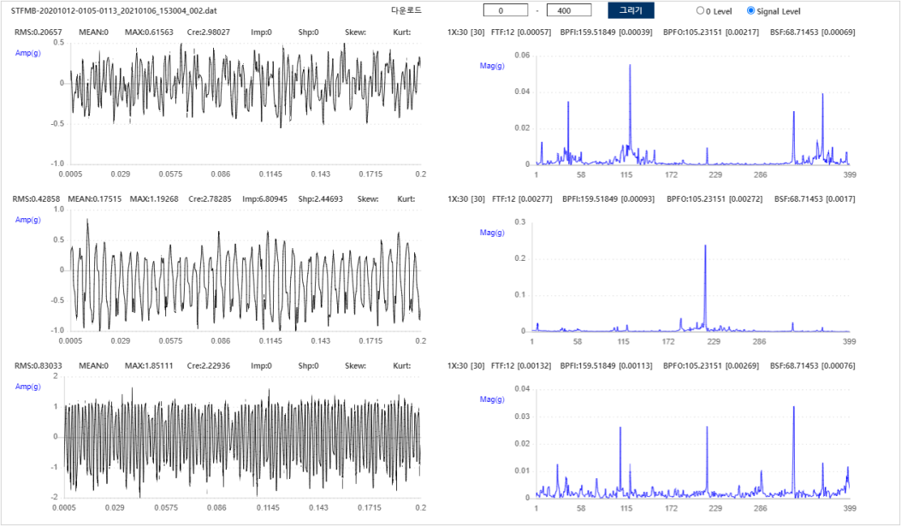
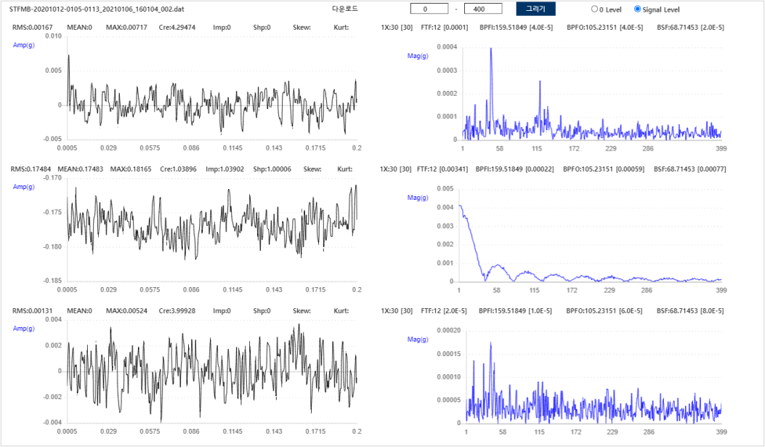
대전 도시철도공사 : 모터 센서 데이터
1. 모터 센서 데이터
1. 진동 센서
1.1. 센서 종류 : 베어링 불량 5.5kW #1-1
: STFMB-20201012-0105-0113
(갑천역, 시점공조실, L-SF-02, 좌 공조실 급기)
수집 | 정제 | 라벨링 | 데이터
STFMB-20201012-0105-0113_20210106_153004_002.dat | 정상 (동작) | STFMB-20201012-0105-0113_20210106_153004_002.csv
STFMB-20201012-0105-0113_20210106_160104_002.dat | 비정상 (비동작) | STFMB-20201012-0105-0113_20210106_160104_002.csv
Copyright(C) 2015~ SC Solution Co., Ltd.
All Rights Reserved

Slide 2
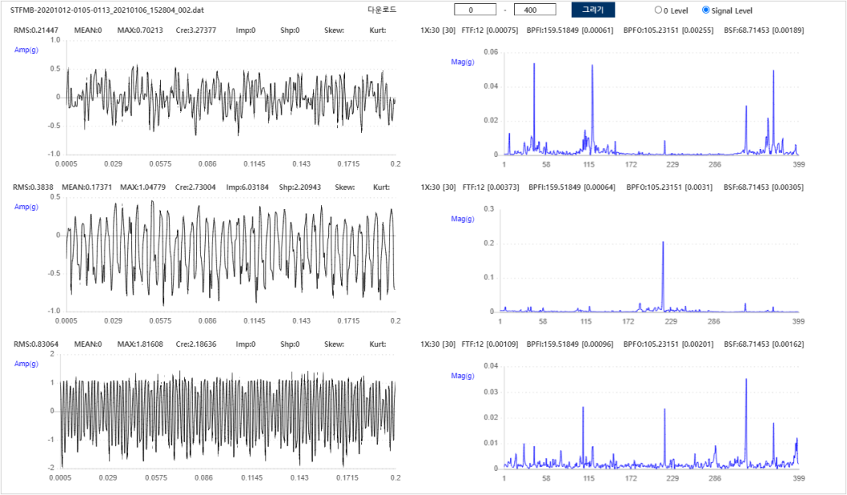
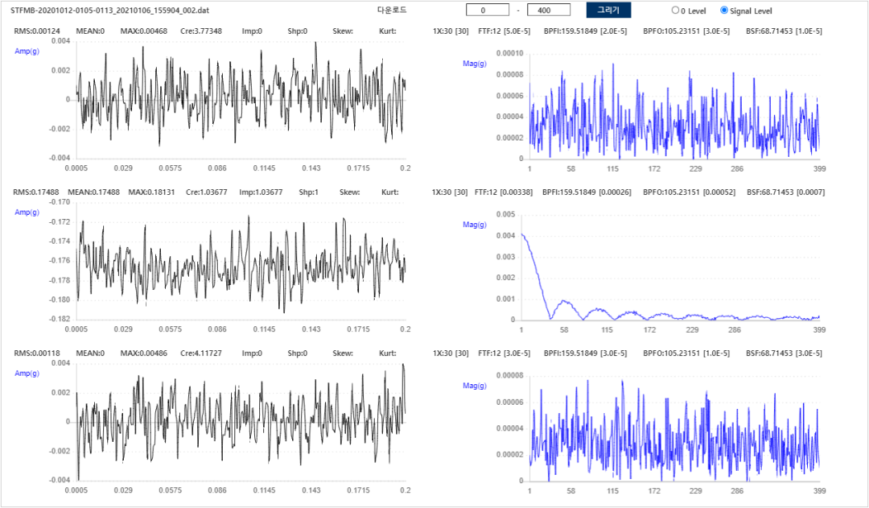
대전 도시철도공사 : 모터 센서 데이터
1. 모터 센서 데이터
1. 진동 센서
1.1. 센서 종류 : 베어링 불량 5.5kW #1-2
: STFMB-20201012-0105-0113
(갑천역, 시점공조실, L-SF-02, 좌 공조실 급기)
수집 | 정제 | 라벨링 | 데이터
STFMB-20201012-0105-0113_20210106_152804_002.dat | 정상 (동작) | STFMB-20201012-0105-0113_20210106_152804_002.csv
STFMB-20201012-0105-0113_20210106_155904_002.dat | 비정상 (비동작) | STFMB-20201012-0105-0113_20210106_155904_002.csv
Copyright(C) 2015~ SC Solution Co., Ltd.
All Rights Reserved

Slide 3
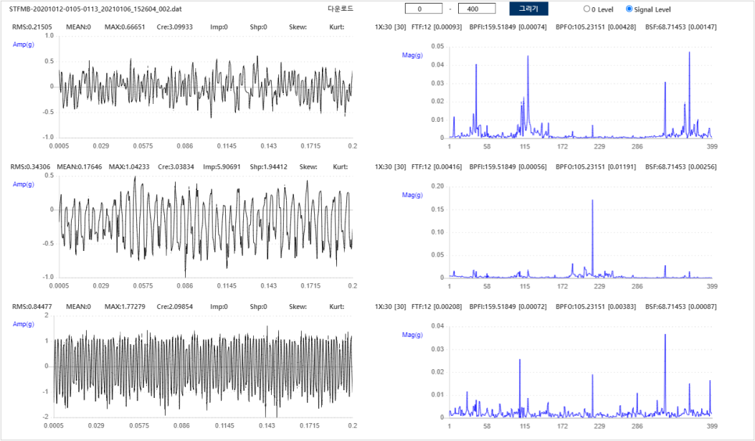
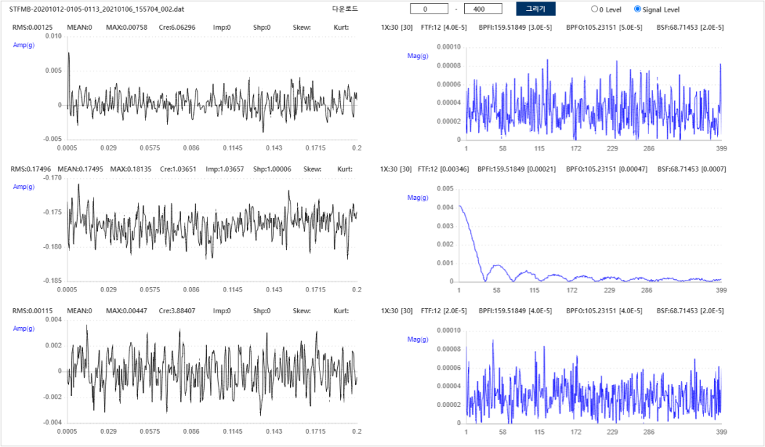
대전 도시철도공사 : 모터 센서 데이터
1. 모터 센서 데이터
1. 진동 센서
1.1. 센서 종류 : 베어링 불량 5.5kW #1-3
: STFMB-20201012-0105-0113
(갑천역, 시점공조실, L-SF-02, 좌 공조실 급기)
수집 | 정제 | 라벨링 | 데이터
STFMB-20201012-0105-0113_20210106_152604_002.dat | 정상 (동작) | STFMB-20201012-0105-0113_20210106_152604_002.csv
STFMB-20201012-0105-0113_20210106_155704_002.dat | 비정상 (비동작) | STFMB-20201012-0105-0113_20210106_155704_002.csv
Copyright(C) 2015~ SC Solution Co., Ltd.
All Rights Reserved

Slide 4
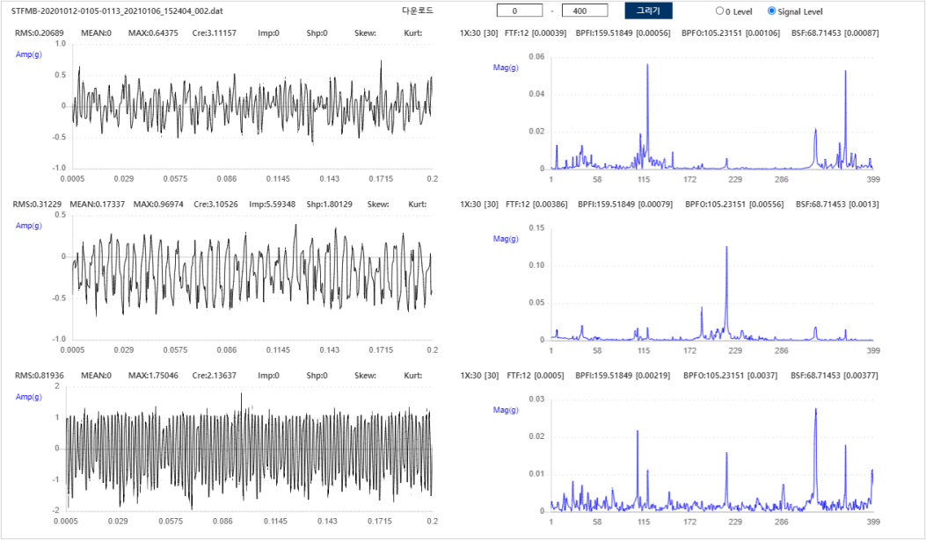
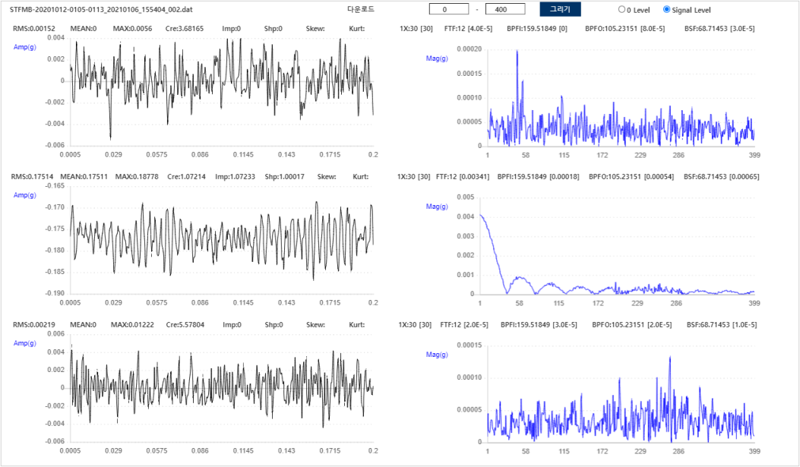
대전 도시철도공사 : 모터 센서 데이터
1. 모터 센서 데이터
1. 진동 센서
1.1. 센서 종류 : 베어링 불량 5.5kW #1-4
: STFMB-20201012-0105-0113
(갑천역, 시점공조실, L-SF-02, 좌 공조실 급기)
수집 | 정제 | 라벨링 | 데이터
STFMB-20201012-0105-0113_20210106_152404_002.dat | 정상 (동작) | STFMB-20201012-0105-0113_20210106_152404_002.csv
STFMB-20201012-0105-0113_20210106_155404_002.dat | 비정상 (비동작) | STFMB-20201012-0105-0113_20210106_155404_002.csv
Copyright(C) 2015~ SC Solution Co., Ltd.
All Rights Reserved

Slide 5
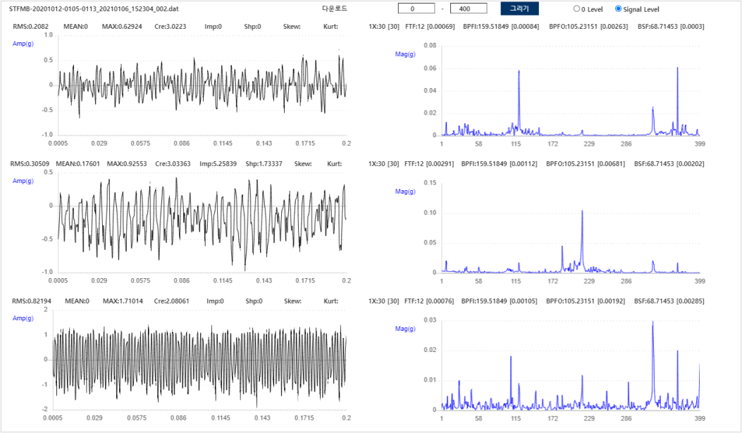
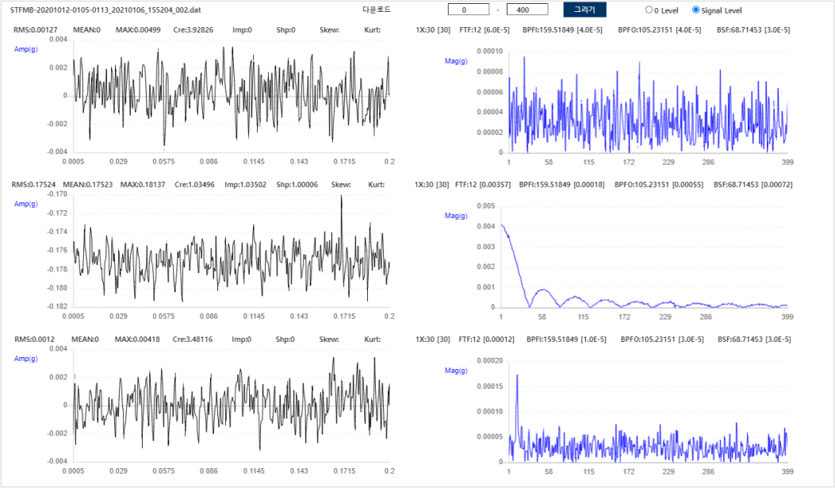
대전 도시철도공사 : 모터 센서 데이터
1. 모터 센서 데이터
1. 진동 센서
1.1. 센서 종류 : 베어링 불량 5.5kW #1-5
: STFMB-20201012-0105-0113
(갑천역, 시점공조실, L-SF-02, 좌 공조실 급기)
수집 | 정제 | 라벨링 | 데이터
STFMB-20201012-0105-0113_20210106_152304_002.dat | 정상 (동작) | STFMB-20201012-0105-0113_20210106_152304_002.csv
STFMB-20201012-0105-0113_20210106_155204_002.dat | 비정상 (비동작) | STFMB-20201012-0105-0113_20210106_155204_002.csv
Copyright(C) 2015~ SC Solution Co., Ltd.
All Rights Reserved

Slide 6
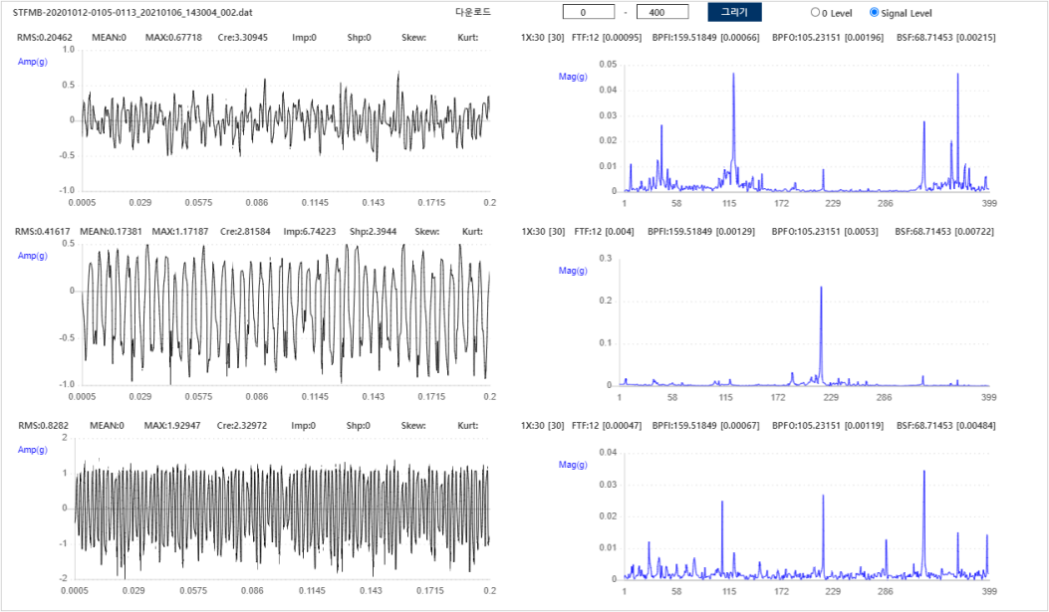
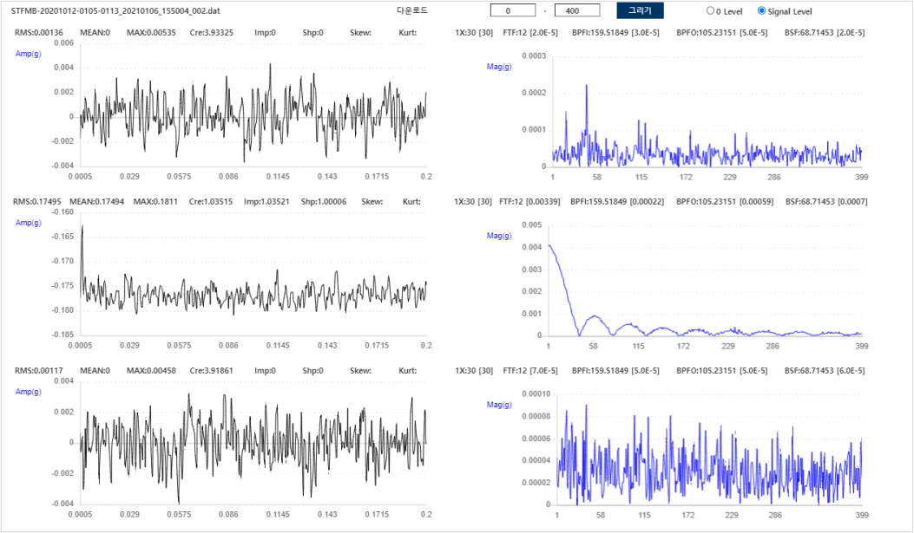
대전 도시철도공사 : 모터 센서 데이터
1. 모터 센서 데이터
1. 진동 센서
1.1. 센서 종류 : 베어링 불량 5.5kW #1-6
: STFMB-20201012-0105-0113
(갑천역, 시점공조실, L-SF-02, 좌 공조실 급기)
수집 | 정제 | 라벨링 | 데이터
STFMB-20201012-0105-0113_20210106_143004_002.dat | 정상 (동작) | STFMB-20201012-0105-0113_20210106_143004_002.csv
STFMB-20201012-0105-0113_20210106_155004_002.dat | 비정상 (비동작) | STFMB-20201012-0105-0113_20210106_155004_002.csv
Copyright(C) 2015~ SC Solution Co., Ltd.
All Rights Reserved

